Slide 1

UNIVERSIDAD TECNOLÓGICA NACIONAL · FRCU
Búsquedas por Similitud: Introducción
Ingeniería en Sistemas
Andrés Pascal - Adrián Planas
01 / 29
Notes:
La pregunta central es cómo recuperar objetos parecidos cuando la igualdad exacta deja de ser útil. Veremos aplicaciones, el modelo métrico y las consultas que un índice debe resolver.

Slide 2

Los datos crecen en volumen y en variedad
INTRODUCCIÓN
Datos y búsqueda
8.000 millones de personas, millones de empresas, tickets y facturas.
Millones de imágenes, videos y documentos; miles de millones de páginas web.
Ya no se trata solo de registros: son objetos de muchas clases.
02 / 29

Slide 3
INTRODUCCIÓN · EL PROBLEMA
Buscar eficientemente exige ir más allá de la igualdad
Búsquedas clásicas
Búsquedas nuevas
Por igualdad, por rango, por prefijo y por subcadena.
Por similitud y semánticas.
Comparan contenido o significado mediante una representación.
Comparan valores o patrones explícitos.
¿Cómo encontrar lo “parecido” entre millones de objetos?
03 / 29

Slide 4
DATOS ESTRUCTURADOS
Las bases de datos clásicas buscan coincidencias exactas
La información se organiza en registros y campos que se comparan por igualdad y se ordenan.
NÚMERO | NOMBRE | CATEGORÍA | ANTIGÜEDAD
1020 | Nombre del empleado | A | Campo ordenable
UN REGISTRO
UN CONJUNTO
“categoría del empleado 1020”
“todos los empleados de categoría A”
04 / 29

Slide 5



DATOS NO ESTRUCTURADOS
Los objetos no estructurados rompen ese modelo
Imagen y video
Sonido y texto
Geometría y documentos
Imágenes y videos no tienen un orden natural que exprese su contenido.
El sonido y el texto no tienen campos convencionales para compararlos.
Los datos geométricos y los documentos tampoco tienen campos comparables ni un orden natural.
Dos fotos del mismo rostro nunca son idénticas bit a bit.
05 / 29

Slide 6


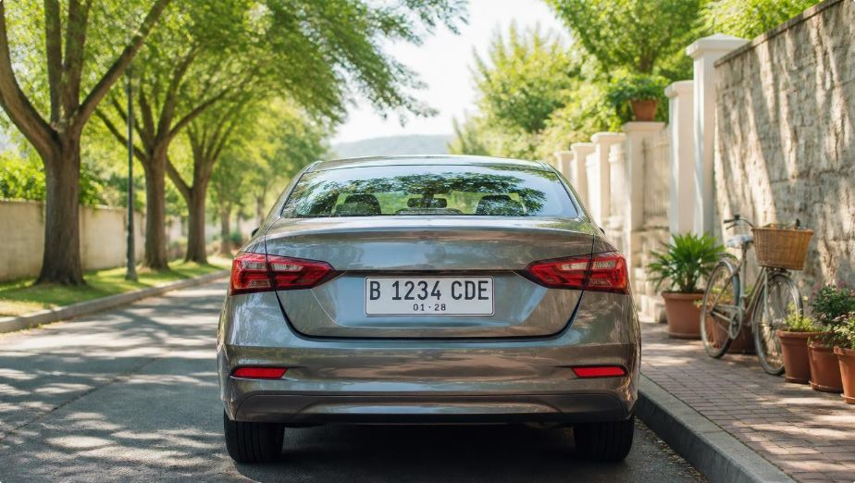
OBJETOS PARA COMPARAR
Ejemplos de objetos donde la igualdad no alcanza
Paisaje
Retrato
Patente de un auto
También huella digital, plano con medidas, gráfico técnico e imagen satelital.
Cada uno requiere comparar contenido, no valores exactos.
06 / 29

Slide 7
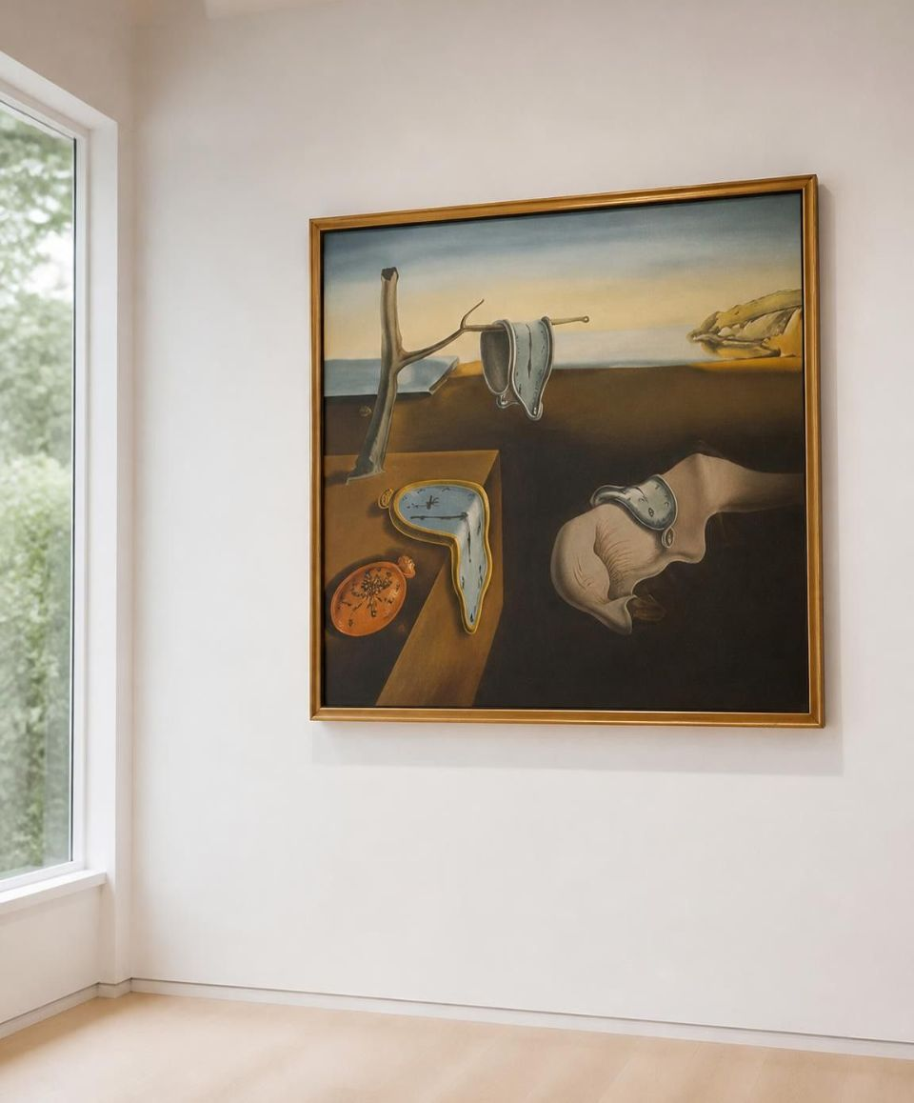


IDEA CENTRAL
Buscar por similitud: un objeto q y una medida d
1
Elegir la consulta
es el objeto que queremos buscar.
2
Medir la distancia
compara dos objetos; menor distancia indica mayor similitud.
3
Recuperar resultados
Ejemplo de q: un cuadro de Dalí con relojes derretidos.
Devolver los objetos de la base más parecidos a .
07 / 29

Slide 8
BÚSQUEDAS POR SIMILITUD · APLICACIONES
Aplicaciones
Reconocer contenido en imágenes, texto y secuencias.
08 / 29

Slide 9

APLICACIONES · MULTIMEDIA
Búsqueda por contenido en bases multimedia
Imágenes, documentos, audio y video no pueden ordenarse ni compararse por igualdad, así que se buscan por contenido.
La representación elegida determina qué significa “parecido”.
09 / 29

Slide 10
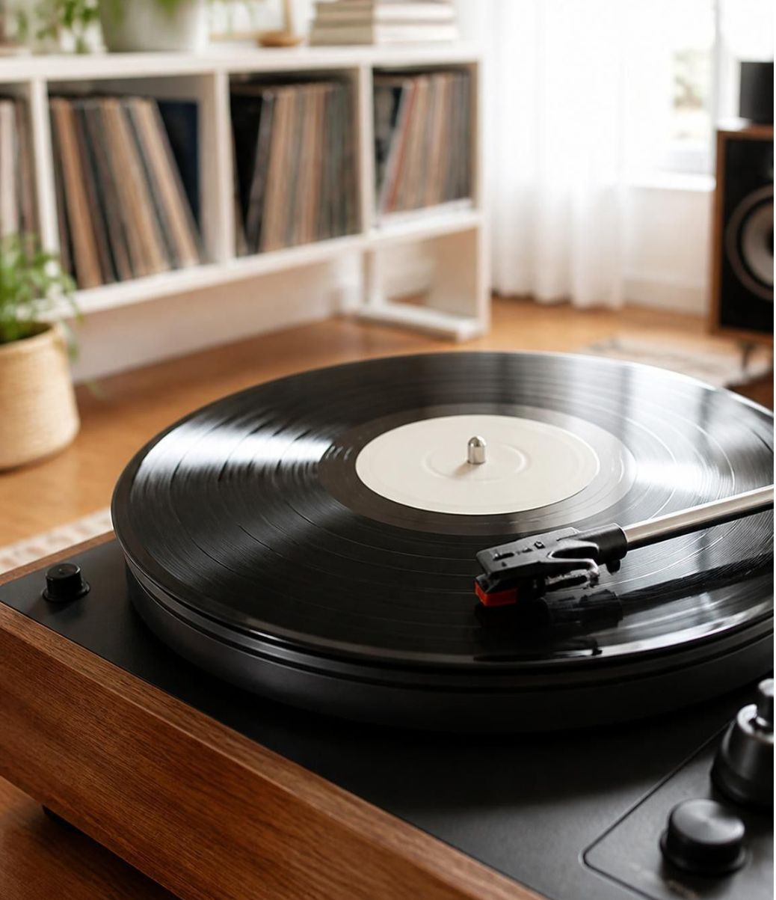
APLICACIONES
Casos de uso multimedia
Identificar personas por una fotografía del rostro.
Comparar huellas digitales para identificar sospechosos.
Identificar pinturas y recuperar su información.
Verificar logotipos similares ya registrados.
Reconocer canciones y videos por un fragmento o una imagen.
Comparar textos para detectar plagio.
Reconocer una canción a partir de un fragmento.
10 / 29

Slide 11
APLICACIONES · TEXTO
Recuperación de texto: mismo problema que multimedia
Subcadenas
Conceptos semánticos
Buscar una secuencia literal de caracteres.
Buscar significado, aun con palabras distintas.
Depende de cómo está escrito el documento.
Depende de cómo se representa el contenido.
La solución general es recuperar documentos similares a uno dado.
11 / 29

Slide 12
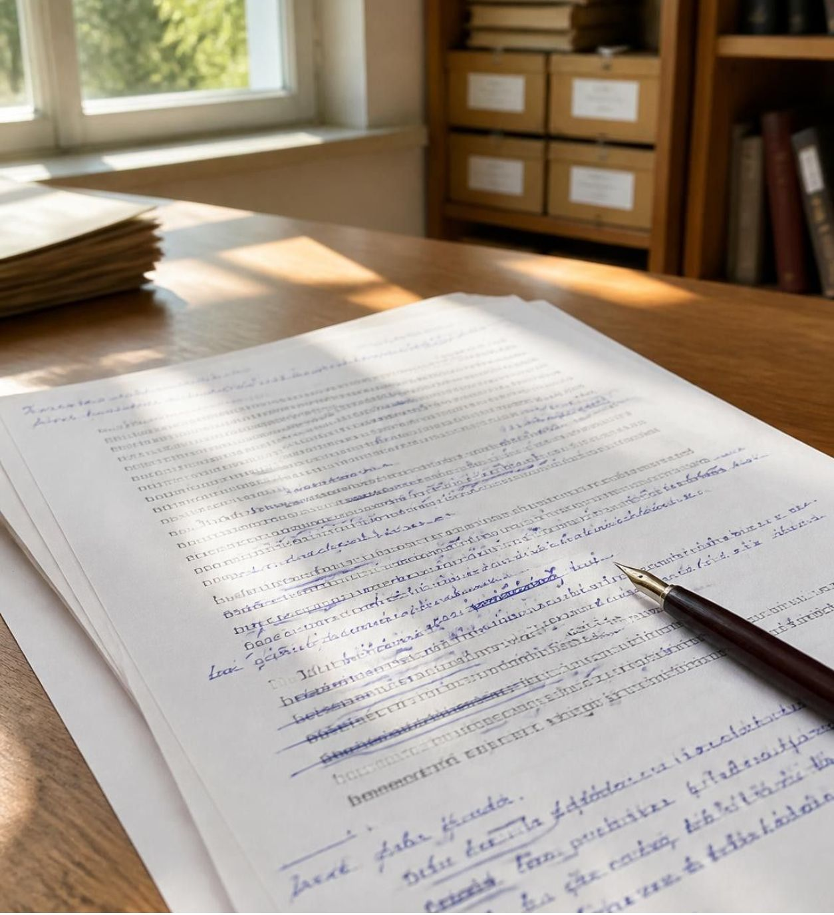
APLICACIONES · TEXTO
El texto real es ruidoso
Ortografía, ambigüedad y sinónimos según contexto.
Ironía y slang.
Poco control de calidad de la escritura en la web.
Una consulta correcta puede perder documentos con errores, y viceversa.
La similitud tolera esas diferencias.
12 / 29

Slide 13
APLICACIONES · SECUENCIAS
Biología computacional
ADN y proteínas se modelan como texto: secuencias sobre un alfabeto.
01
02
03
Representar
Comparar
Interpretar
Codificar la secuencia como una cadena.
Hallar una secuencia dentro de otra más larga.
Analizar las diferencias entre secuencias.
Diferencias menores pueden indicar funciones similares, evolución o errores experimentales. Por eso conviene buscar por similitud.
13 / 29

Slide 14
BÚSQUEDAS POR SIMILITUD · MODELO
Espacios métricos
Objetos, distancias y propiedades para buscar sin comparar todo.
14 / 29

Slide 15
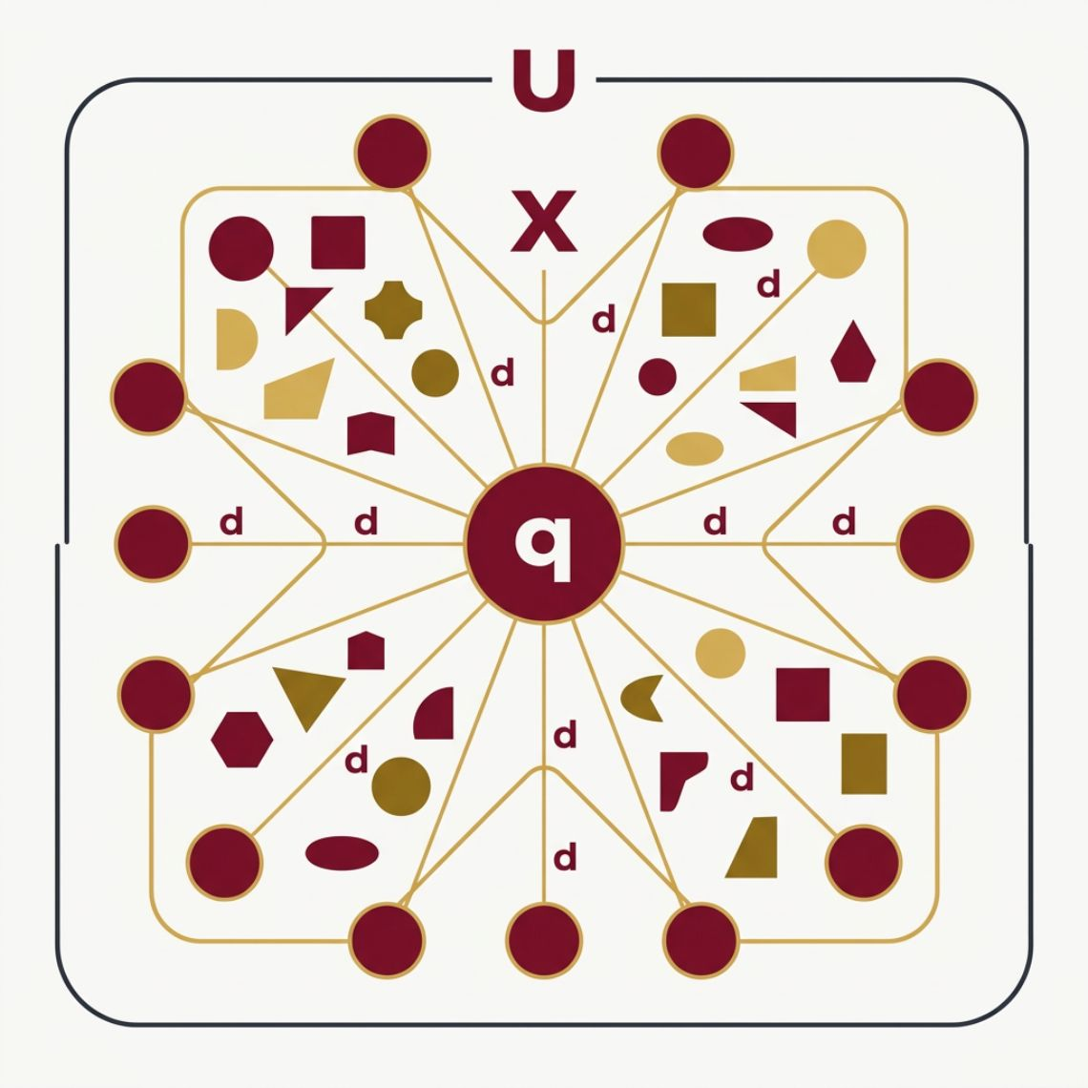



MODELO FORMAL
El modelo: un espacio métrico (U, d)
es el universo de objetos.
mide la distancia entre objetos de .
Dado , recuperar los elementos de similares a .
15 / 29

Slide 16
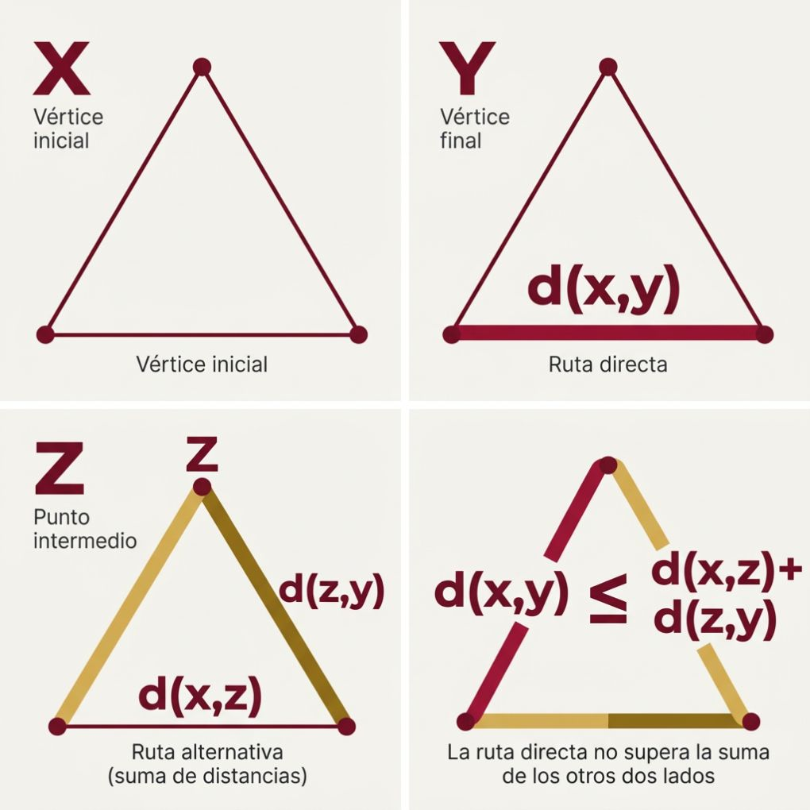
PROPIEDADES
Cuatro propiedades hacen de d una métrica
No negatividad
Identidad
Simetría
Desigualdad triangular
La desigualdad triangular permite descartar objetos sin calcular su distancia a la consulta.
16 / 29
Notes:
En particular, d(x,x)=0. La condición completa de identidad también exige que objetos distintos no tengan distancia cero. Sin esa condición, se obtiene una pseudométrica.

Slide 17

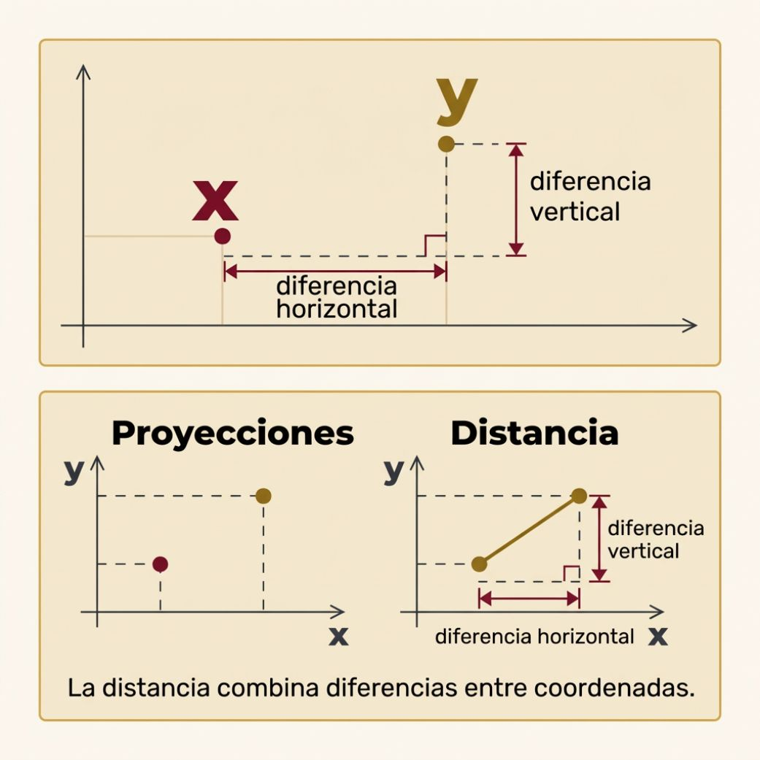
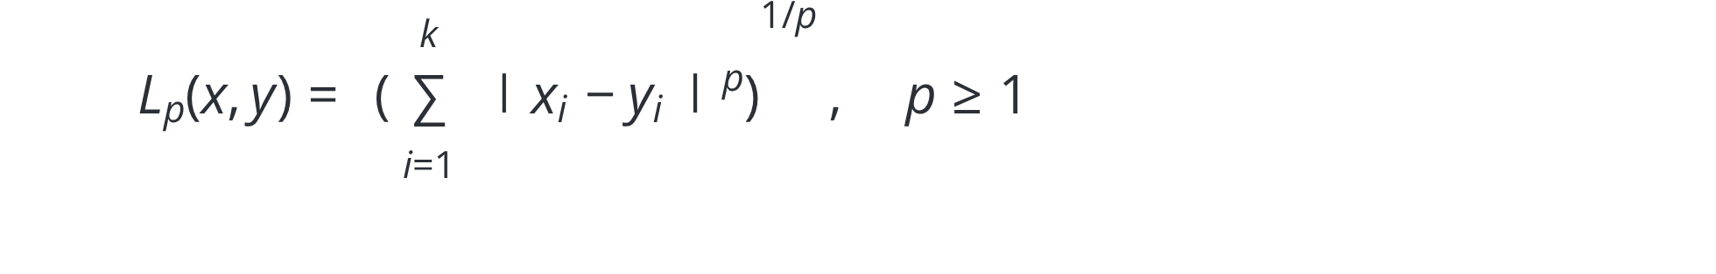
EJEMPLO 1
Ejemplo 1: espacios vectoriales
Los objetos son vectores de dimensión .
Distancia de Minkowski
Caso límite
17 / 29

Slide 18
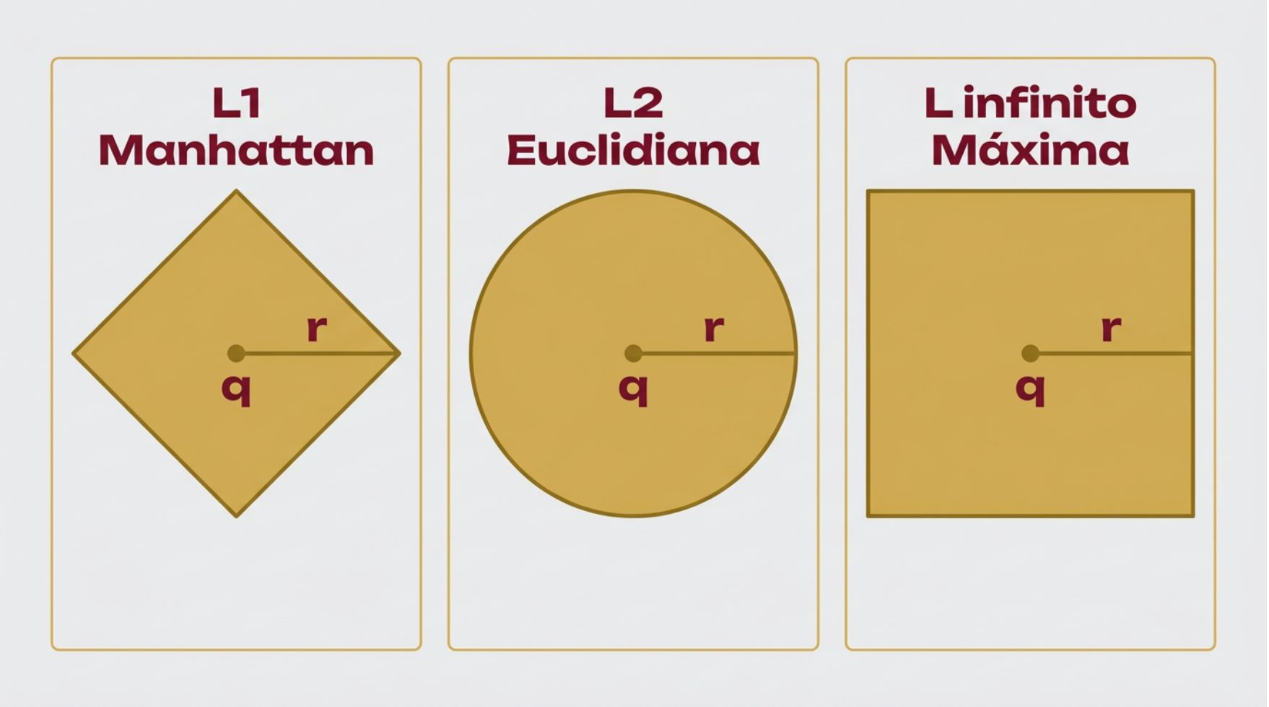
GEOMETRÍA DE LA DISTANCIA
Tres distancias de Minkowski, tres geometrías
L1 · Manhattan
L2 · Euclidiana
L∞ · Máxima
Suma de diferencias.
Distancia en línea recta.
Mayor diferencia en una coordenada.
18 / 29

Slide 19
EJEMPLO 2
Ejemplo 2: diccionarios y distancia de edición
Levenshtein cuenta el mínimo de inserciones, eliminaciones o cambios para transformar una cadena en otra.
c | a | s | a | d | o
c | a | z | a | d | o
a | n | e | m | ∅ | ∅ | ∅ | i | a
a | n | e | s | t | e | s | i | a
Un cambio en el primer ejemplo; un cambio y tres inserciones en el segundo. ∅ indica un hueco de alineación.
19 / 29

Slide 20
BÚSQUEDAS POR SIMILITUD · CONSULTAS
Consultas por similitud
Fijar un umbral o pedir los objetos más cercanos.
20 / 29

Slide 21



CONSULTAS
Tres formas de preguntar por lo parecido
Por rango
Vecino más cercano
k vecinos más cercanos
Todo lo que esté dentro del umbral.
El objeto más parecido.
Los objetos más parecidos.
No se fija un radio.
Se fija cuántos recuperar.
Se fija la distancia admisible.
Si hay empates, hace falta definir cómo se seleccionan o devuelven los resultados.
21 / 29

Slide 22

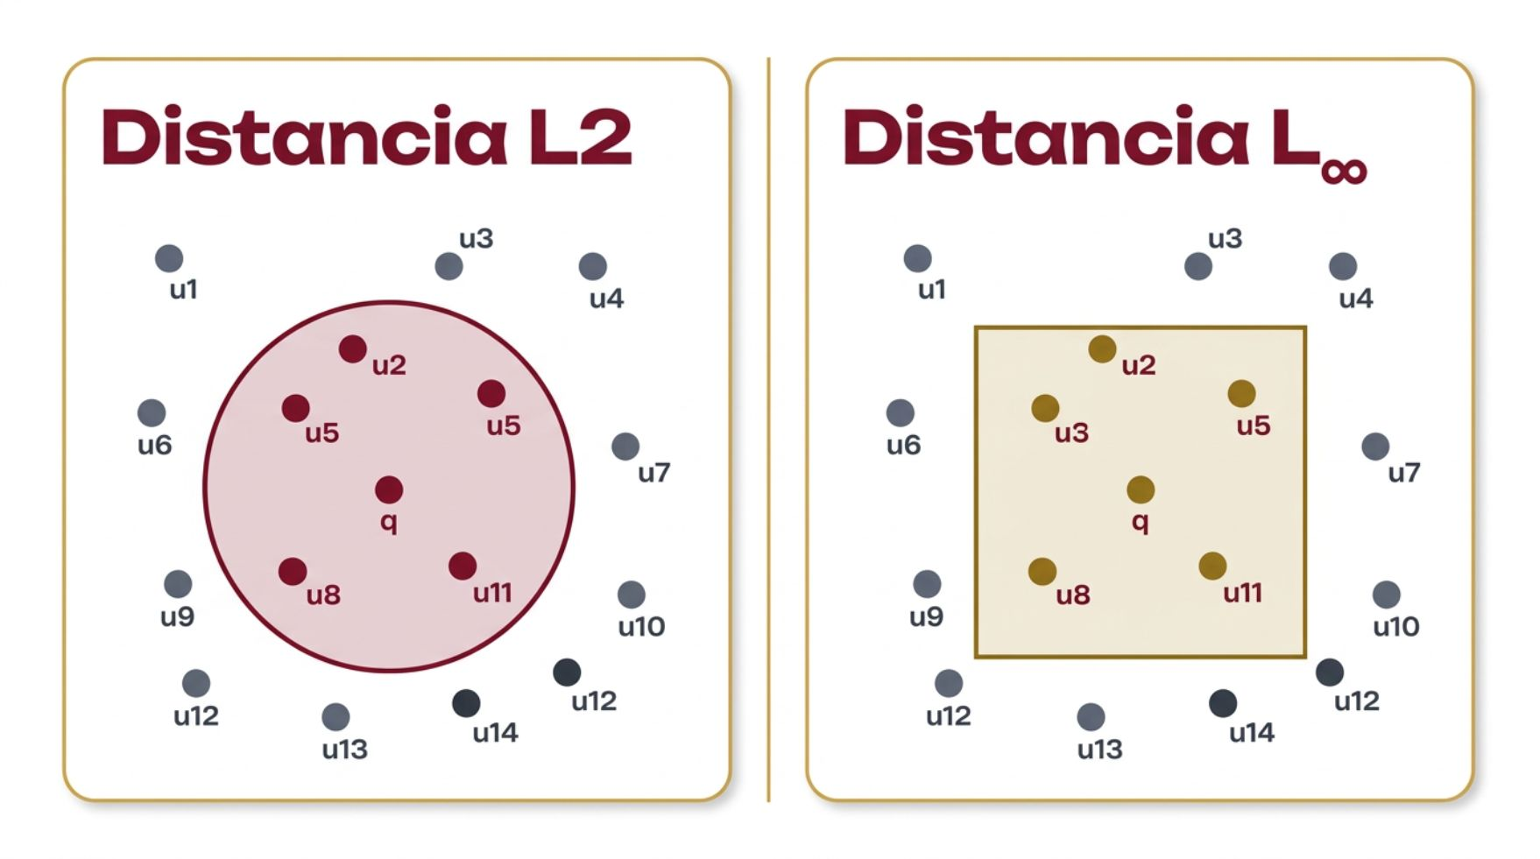
CONSULTAS · RANGO
Búsqueda por rango (q, r)
Devuelve todos los objetos de a distancia no mayor que .
La región depende de d: círculo con L2, cuadrado con L∞. El borde también se incluye.
22 / 29

Slide 23
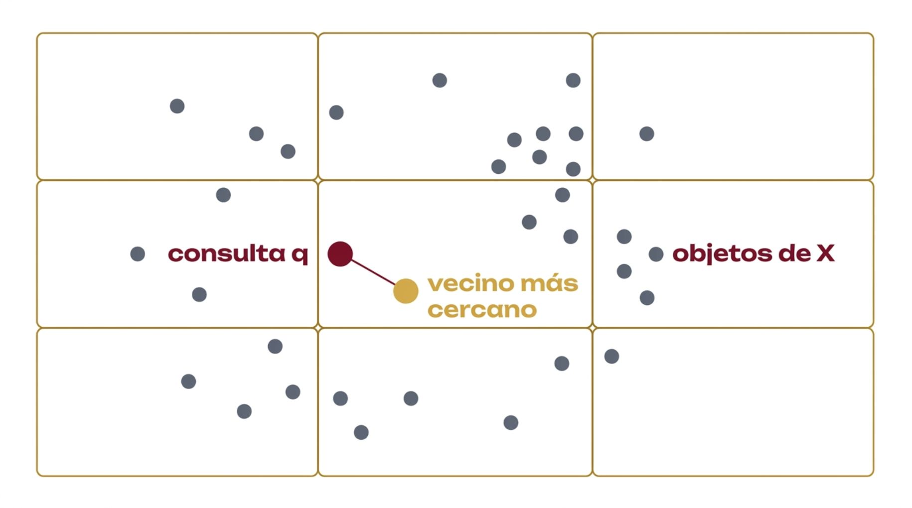
CONSULTAS · VECINO MÁS CERCANO
Vecino más cercano NN(q)
Recupera el elemento de más cercano a , sin conocer un radio de antemano.
La definición devuelve todos los minimizadores si hay empate.
23 / 29

Slide 24

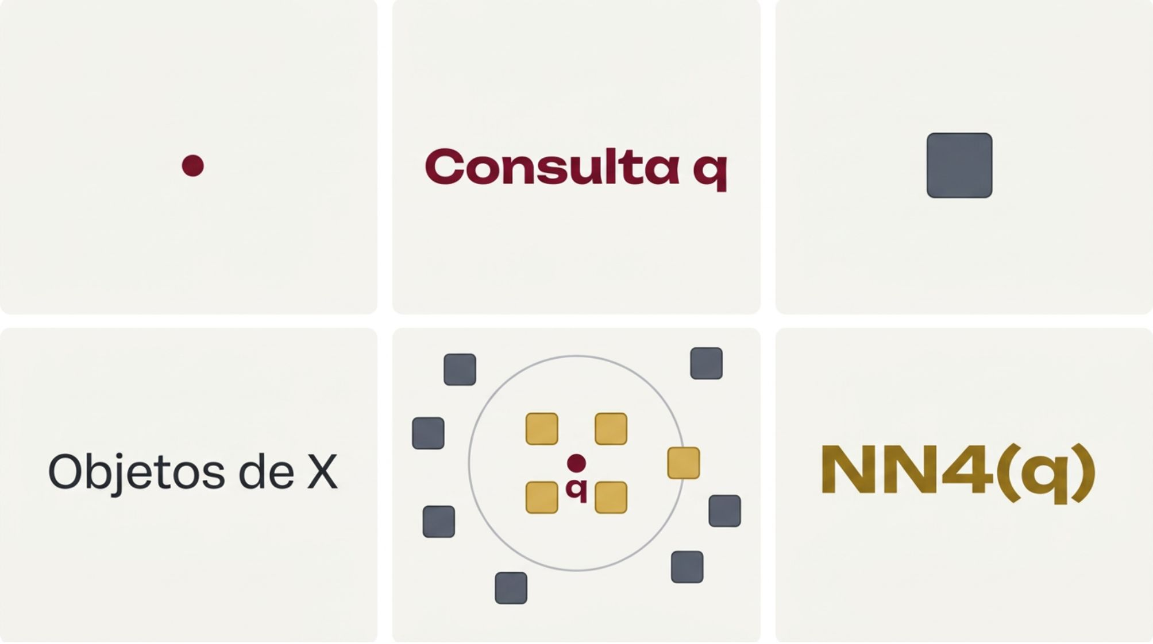
CONSULTAS · K VECINOS
k vecinos más cercanos NN_k(q)
Recupera los elementos de más cercanos a . Para , generaliza el vecino más cercano.
Base de buscadores de imágenes y sistemas de recomendación.
24 / 29

Slide 25

EFICIENCIA
El costo de una búsqueda tiene tres componentes
Distancias
CPU adicional
I/O
Evaluaciones de × complejidad de .
Recorrer estructuras, mantener candidatos y ordenar resultados.
Transferir datos desde memoria secundaria.
La búsqueda exhaustiva examina todo .
Con millones de objetos y distancias costosas, ese recorrido puede ser inviable.
25 / 29

Slide 26
INDEXACIÓN
Los índices evitan recorrer toda la base
Un algoritmo de indexación construye una estructura de datos que resuelve búsquedas por similitud eficientemente.
01
02
03
Construir
Descartar
Comparar
Organizar la base en un índice.
Excluir regiones que no pueden aportar resultados.
Evaluar la distancia solo en candidatos.
Se paga una vez al construirlo y se gana en cada consulta.
26 / 29

Slide 27
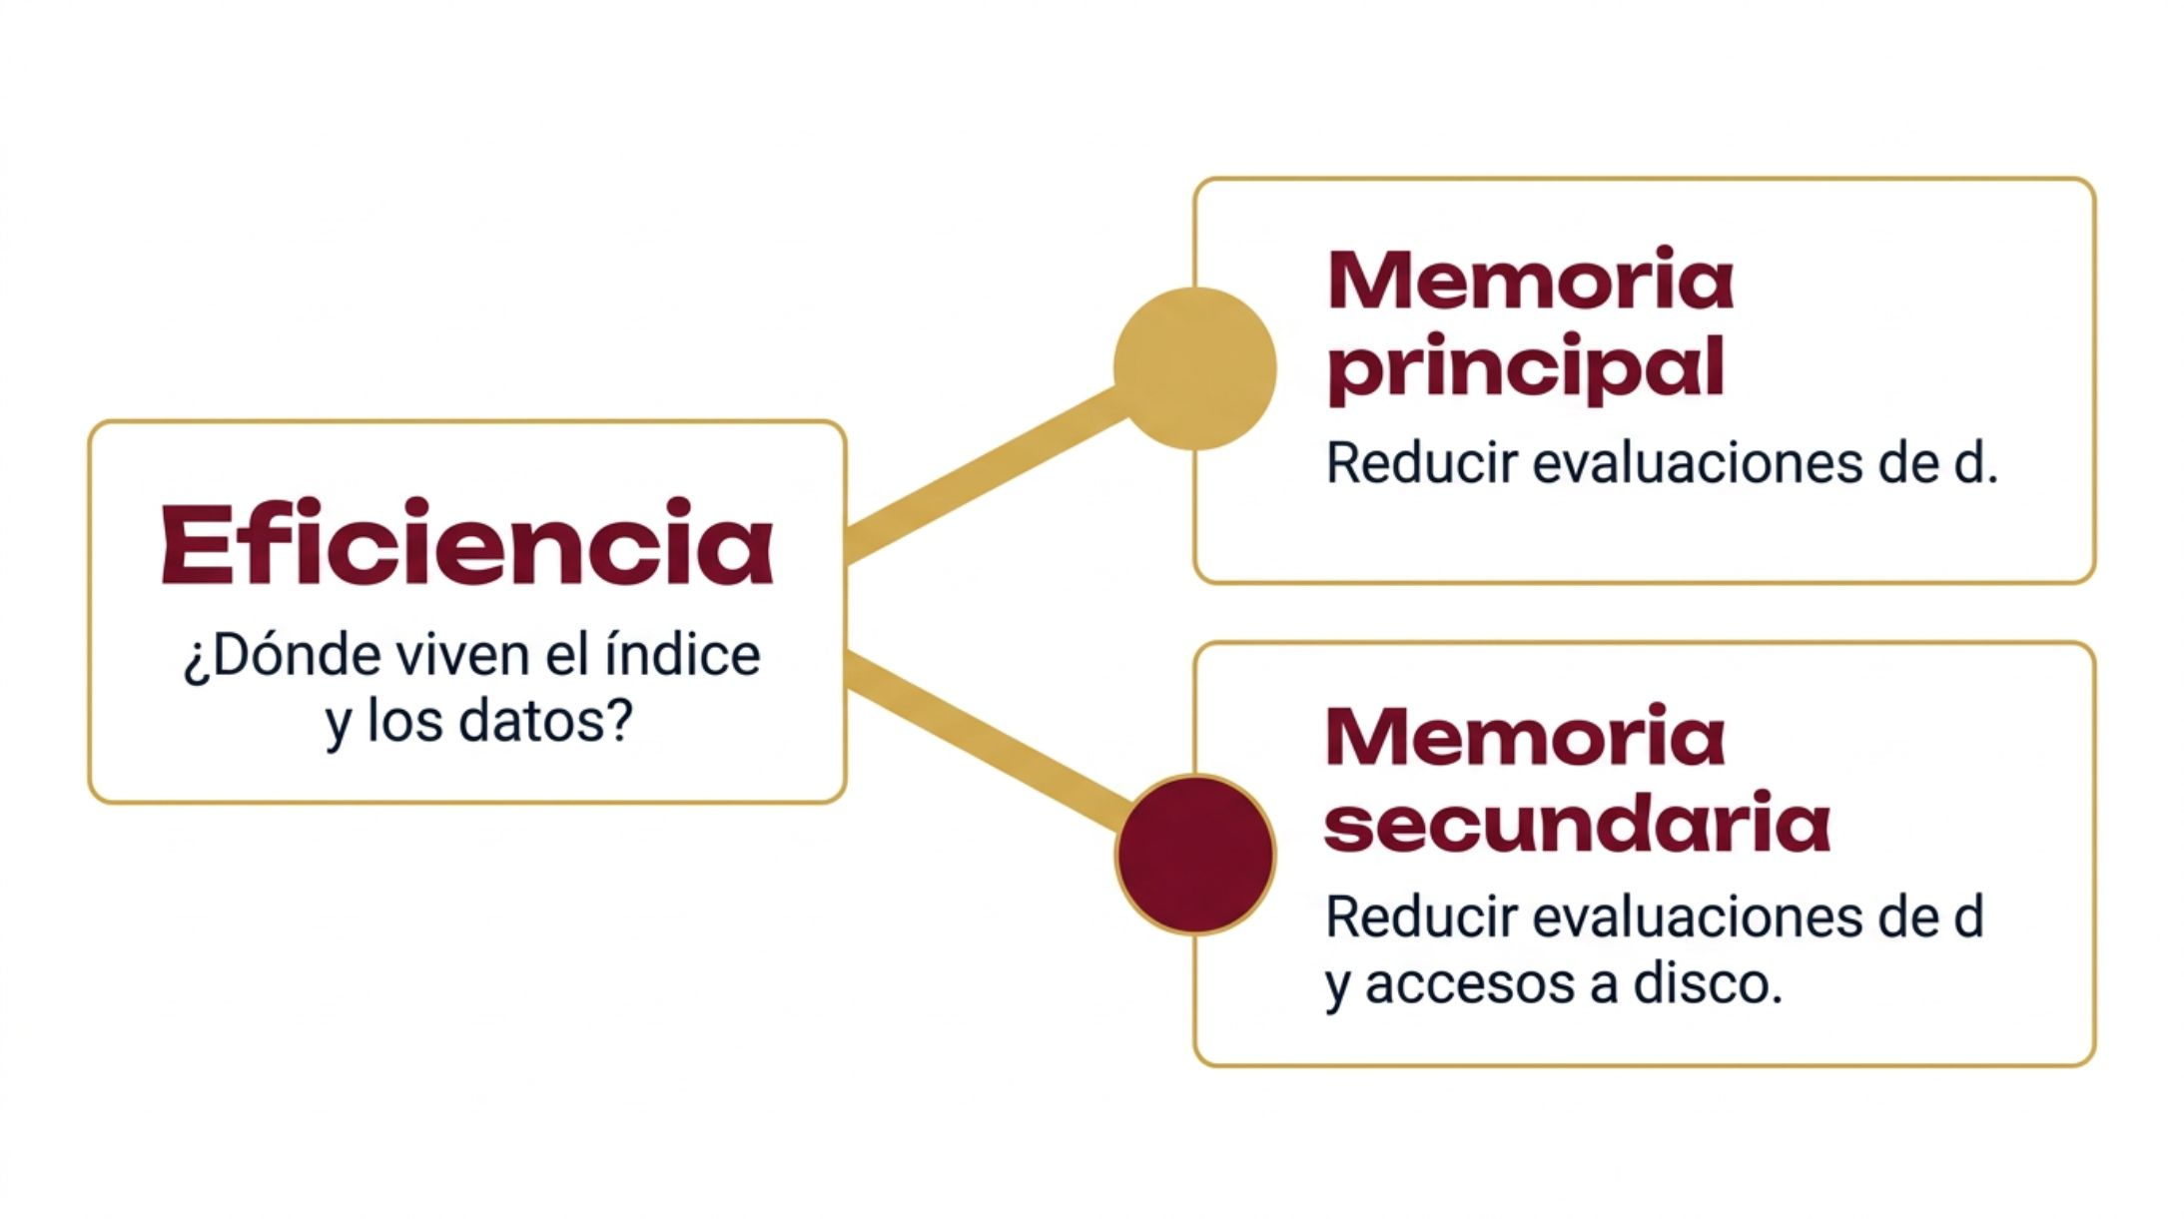
EFICIENCIA · ALMACENAMIENTO
Qué optimizar depende de dónde viven los datos
Una buena poda ahorra comparaciones; en disco, también debe ahorrar transferencias.
27 / 29

Slide 28
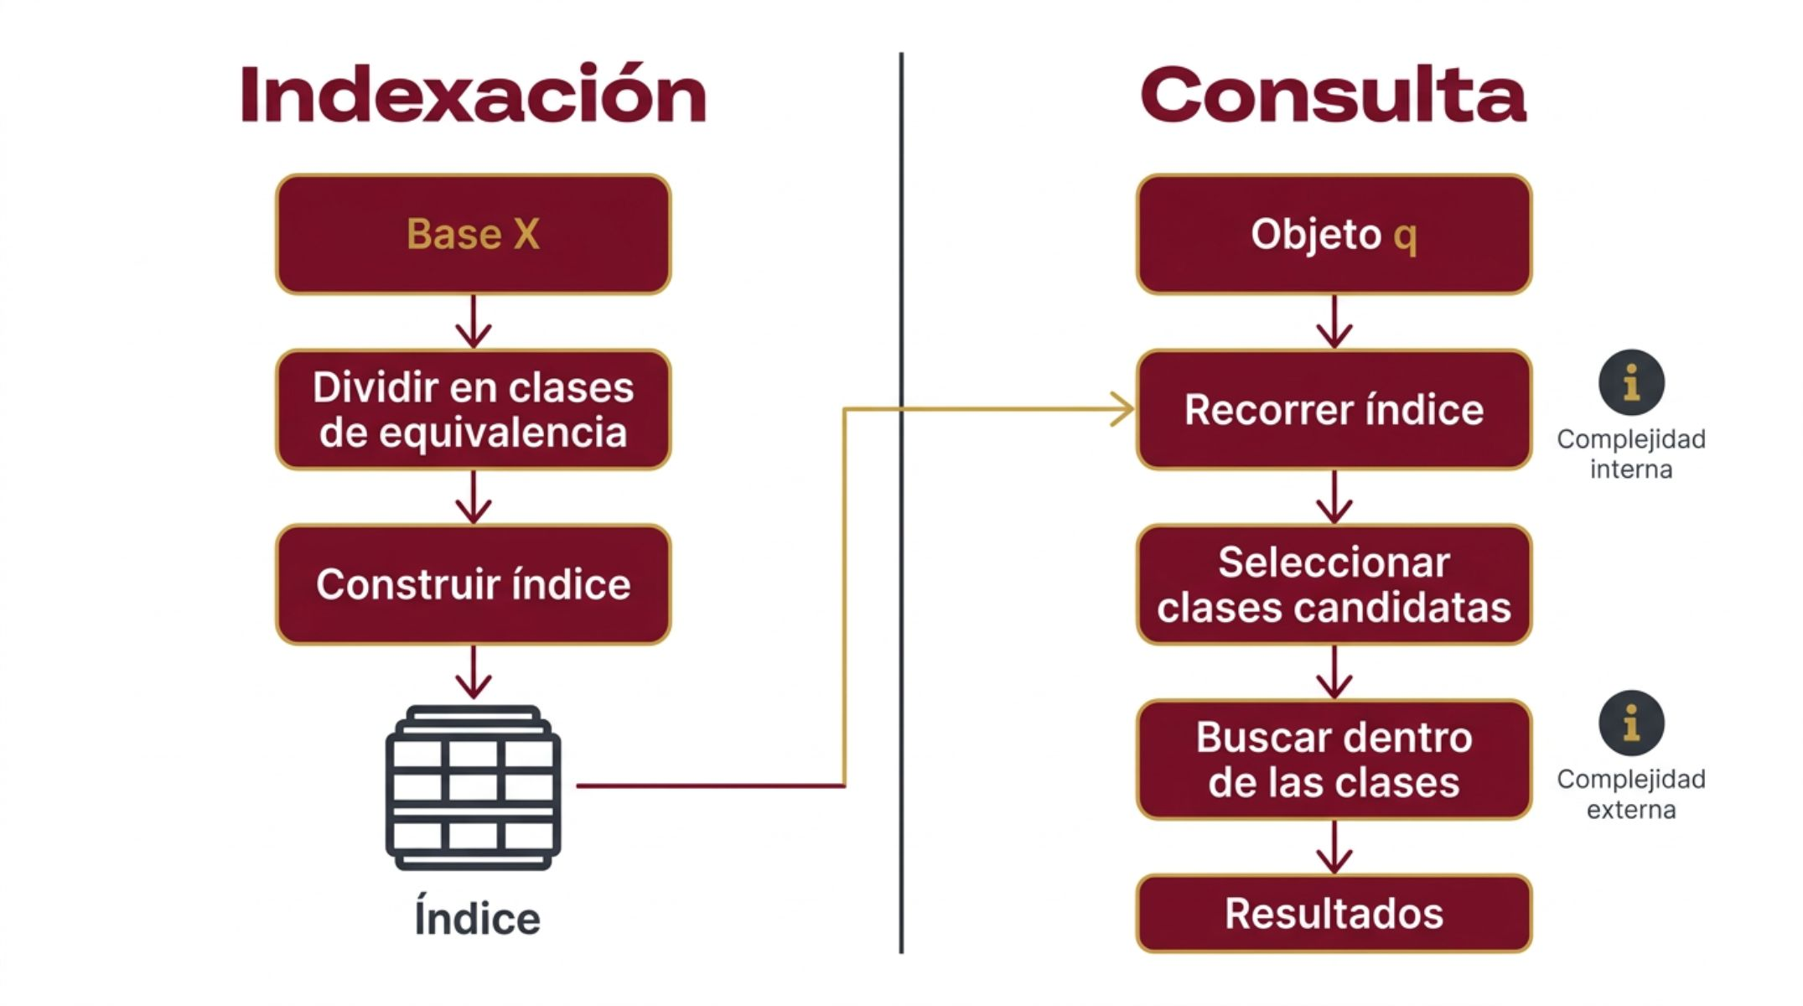
INDEXACIÓN · MODELO UNIFICADO
Modelo unificado de indexación
El costo de consulta combina recorrido del índice y búsqueda en las clases candidatas.
28 / 29

Slide 29
BÚSQUEDAS POR SIMILITUD · CONTINUACIÓN
Lo que sigue en el tema
Representar y medir
Buscar con índices
Trabajar en alta dimensión
Extracción de características y funciones de distancia.
Índices métricos y aproximados.
Maldición de la dimensionalidad y reducción de la dimensionalidad.
29 / 29
Notes:
La representación y la distancia definen qué significa parecido. El índice define cuánto cuesta encontrarlo. La dimensionalidad condiciona tanto la representación como la eficacia de la búsqueda.

